Slide 1
ONNX·TensorRT Day 5
탐지 모델 TensorRT · 종합 프로젝트: 위험구역 침입 감지
HYUNDAI AI Insight Campus · 온디바이스 AI · ONNX·TensorRT 5/5
2026. 11. 10 (화) 09:00–18:00 · 8교시 · Google Colab (T4 GPU 필수)
TRTInfer
YOLOv8n
AP
4 stages
intrusion
발표
강사: 김정인 · 김구수

Slide 2
오늘의 학습 목표
5일의 마지막 계단 — 엔진을 실제 파이프라인에 넣는다
1
TRTInfer
2
YOLOv8n 엔진
빌드 · 실행 함수를 클래스로 — __init__ 에서 준비, __call__ 에서 실행
FP16 엔진 + VB 전처리 (letterbox) · 후처리 (decode · NMS) 연결
3
정확도
4
네 조각 시간
Penn-Fudan 170장으로 ORT · TRT FP32 · FP16 의 AP 비교
전처리 · 추론 · 후처리 · 그리기 — 추론이 빨라진 뒤의 병목
5
침입 감지 이식
6
발표 · 종합
추론기만 교체 → 결과 영상 · 이벤트 CSV · 최종 성능표
3분 발표 · 5일 종합 퀴즈 30문항 · 다음 과목 연결
ONNX·TensorRT Day 5 · HYUNDAI AI Insight Campus 온디바이스 AI
2

Slide 3
시간표
8교시 × 50분 · 점심 12:00–13:00 · 5~6교시 미니 프로젝트 · 7교시 발표 · 8교시 종합 퀴즈
교시 | 시간 | 주제 | 형태 | 애니메이션
1 | 09:00–09:50 | Day 4 복습 퀴즈 · 함수 → 클래스 TRTInfer | 퀴즈 + 실습 | D5-1 함수 → 클래스
2 | 10:00–10:50 | YOLOv8n 엔진 · VB 전처리 · 후처리 연결 | 강의 + 실습 | D5-2 YOLO 입출력
3 | 11:00–11:50 | 정확도 확인 — ORT vs TRT FP32 vs FP16 AP | 강의 + 실습 | D5-3 AP 비교
4 | 13:00–13:50 | 시간 나눠 재기 — 전처리 · 추론 · 후처리 · 그리기 | 강의 + 실습 | D5-4 네 조각
5 | 14:00–14:50 | 미니 프로젝트 ① 이식 — 추론기만 교체 | 개인 실습 | D5-5 한 곳만 교체
6 | 15:00–15:50 | 미니 프로젝트 ② 영상 · 이벤트 · 성능표 · 채점 | 개인 실습 | D5-6 이벤트
7 | 16:00–16:50 | 팀 발표 3분 (과제 5) | 발표 | D5-7 발표 구성
8 | 17:00–17:50 | 5일 종합 퀴즈 30문항 · 제출 · 다음 과목 | 퀴즈 + 정리 | D5-8 5일 지도
ONNX·TensorRT Day 5 · HYUNDAI AI Insight Campus 온디바이스 AI
3

Slide 4
오늘의 자료 · 온라인 링크
예측(애니메이션) → 확인(노트북) → 점검(워크시트)
기본 주소 (Day 5)
https://imguru-mooc.github.io/AI_CAMPUS/OT-day5/
animation.html
애니메이션 8개 (D5-1 ~ D5-8) — #d5-1 처럼 바로가기
worksheet.html
개념 워크시트 — #t1 ~ #t8 교시 바로가기 (교시당 10문항)
OT_Day5_lecture.ipynb
강의 노트북 — 1~4교시 문제 + 미니 프로젝트 과제 1~5 + 제출
data/
yolov8n.onnx · people.mp4 (VB 와 같은 파일) · Penn-Fudan 은 데이터 셀이 받음
Day 4 복습 퀴즈
1교시 09:00 — Google Forms 20문항
5일 종합 퀴즈
8교시 17:00 — Google Forms 30문항 (Day 1~5)
trt_이름.zip
제출 — 성능표 · 이벤트 CSV · 프레임 로그 · 결과 영상 + 노트북
ONNX·TensorRT Day 5 · HYUNDAI AI Insight Campus 온디바이스 AI
4

Slide 5
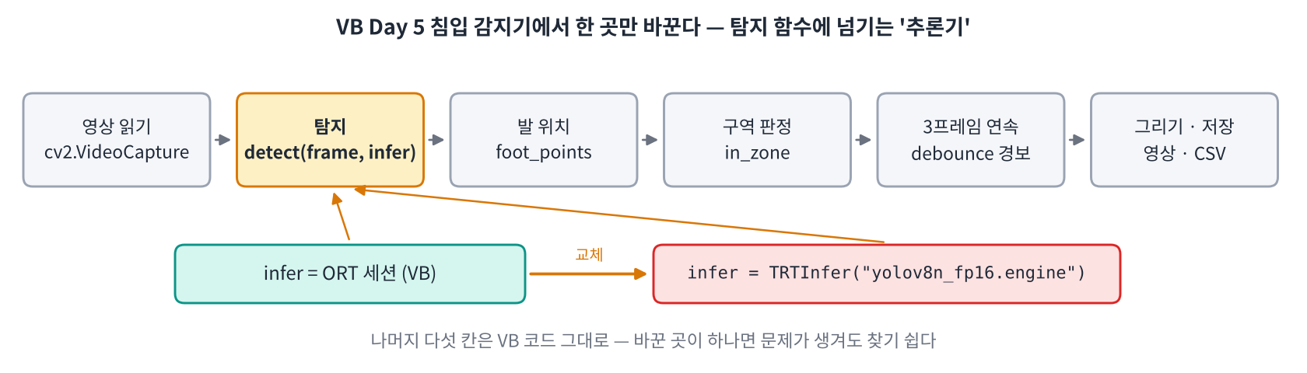
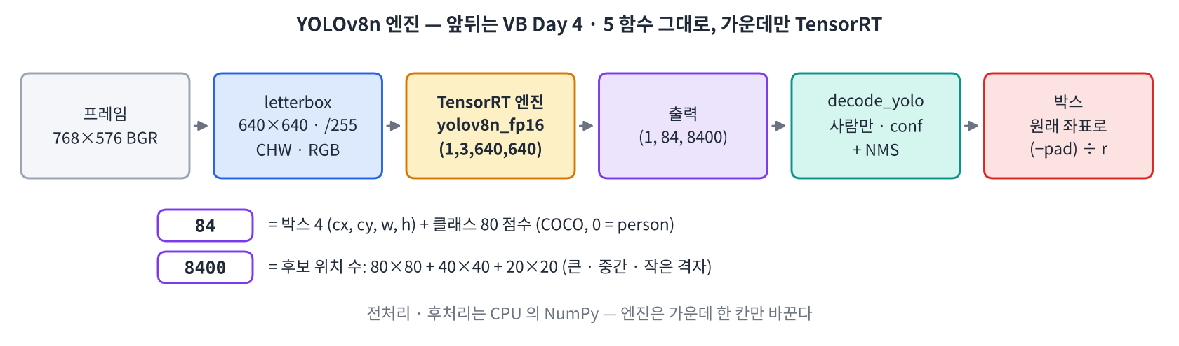
오늘의 큰 그림 — 한 곳만 바꾼다
VB Day 5 침입 감지기의 추론기만 TensorRT 로 · 나머지는 그대로
오늘의 데이터 · 확인된 숫자 (CPU)
yolov8n.onnx
2교시
노드 233 · (1,3,640,640) → (1,84,8400)
Penn-Fudan
3교시
170장 · 423명 · ORT CPU AP50 0.968
people.mp4
5–6교시
768×576 · 10 FPS · 795 프레임
ORT CPU 추론
4교시
약 75 ms / 프레임 (실행 예 · 2코어)
TensorRT 숫자
전체
Colab T4 에서 각자 확인
ONNX·TensorRT Day 5 · HYUNDAI AI Insight Campus 온디바이스 AI
5

Slide 6
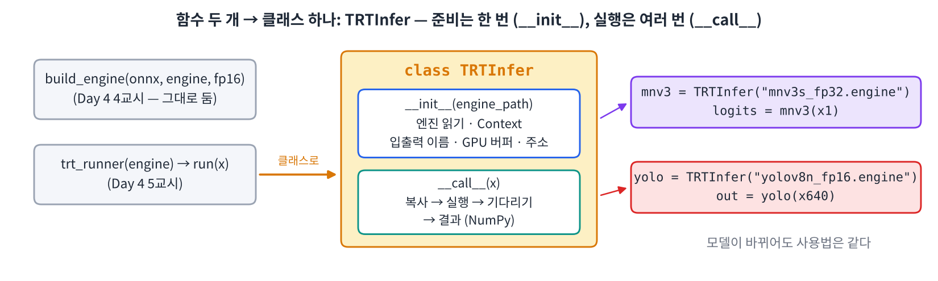
1
Day 4 복습 · 함수 → 클래스 TRTInfer
09:00–09:50
학습 목표
핵심 개념
• Day 4 복습 퀴즈 20문항 (15분)
• __init__ : 엔진 · Context · 버퍼 (한 번)
• __call__ : 복사 → 실행 → 기다리기
• build_once — 있으면 건너뜀
준비
self.buf = {n: torch.empty(shape, device="cuda")
for n in names}
for n in names:
self.context.set_tensor_address(
n, self.buf[n].data_ptr())
실행
def __call__(self, x):
self.buf[self.inputs[0]].copy_(...)
self.context.execute_async_v3(stream)
torch.cuda.synchronize()
return self.buf[self.outputs[0]].cpu().numpy()
클래스
노트북 실습
1
복습 퀴즈 (Google Forms)
2
문제 1-1 TRTInfer 완성
3
문제 1-2 mnv3s 로 확인
체크포인트
__call__ 이 있으면 객체를 함수처럼 부른다 — ORT 세션 함수와 바꿔 끼울 수 있다.
▶ 애니메이션 D5-1 함수 → 클래스
ONNX·TensorRT Day 5 · HYUNDAI AI Insight Campus 온디바이스 AI
6

Slide 7
2
YOLOv8n 엔진 · VB 함수 연결
10:00–10:50
학습 목표
핵심 개념
• yolov8n.onnx → FP16 엔진 (수 분)
• (1,3,640,640) → (1,84,8400)
• letterbox · decode_yolo 그대로
• detect(frame, infer)
탐지
def detect(frame, infer, conf=0.25):
lb, r, (pl, pt) = letterbox(frame)
x = (lb[..., ::-1].transpose(2, 0, 1)[None]
/ 255.0).astype(np.float32)
boxes, s = decode_yolo(infer(x), conf)
return (boxes - [pl, pt, pl, pt]) / r, s
비교
detect(frame200, ort_infer) # ORT CPU 7명
detect(frame200, yolo16) # TRT FP16
입출력
노트북 실습
1
문제 2-1 FP16 엔진 · 입출력
2
문제 2-2 detect · ORT 와 비교
체크포인트
infer 를 인자로 — ORT · TRT FP32 · FP16 어느 것이든 같은 detect.
▶ 애니메이션 D5-2 YOLOv8n 입출력
ONNX·TensorRT Day 5 · HYUNDAI AI Insight Campus 온디바이스 AI
7

Slide 8
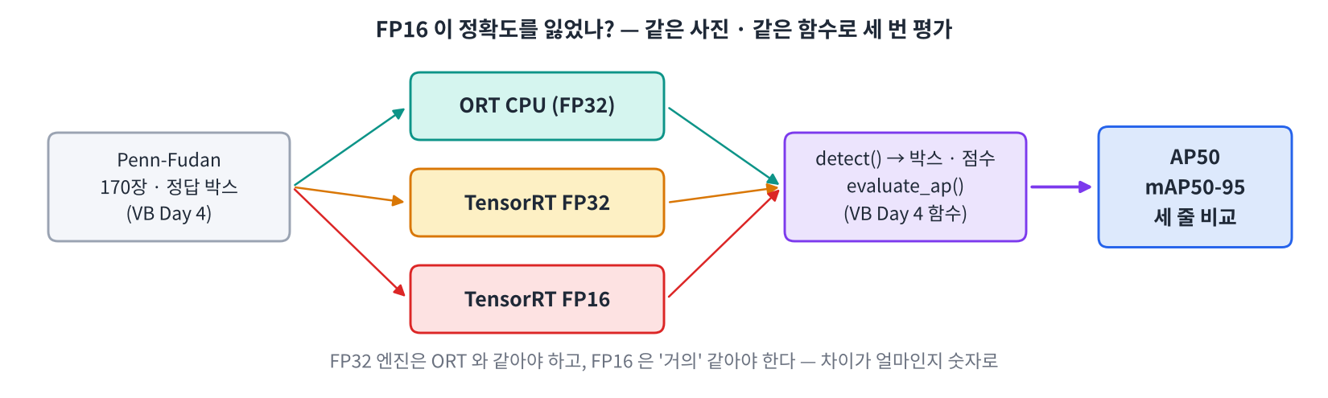
3
정확도 확인 — AP 비교
11:00–11:50
학습 목표
핵심 개념
• Penn-Fudan 170장 · 정답 박스
• 같은 detect · 같은 evaluate_ap
• AP 는 conf 0.01 로
• 박스 단위 짝 IoU
AP 표
runtime AP50 mAP50-95
ORT CPU 0.968 0.834 ← CPU 실행 예
TRT FP32 ≈ ORT
TRT FP16 ≈ ORT (Colab 에서 확인)
짝 IoU
iou_matrix(b16, b32).max(1)
# 평균 · 0.95 이상 비율로 판단
평가
노트북 실습
1
문제 3-1 세 실행기 AP 표
2
문제 3-2 FP16 vs FP32 짝 IoU
체크포인트
FP32 엔진 = ORT, FP16 ≈ ORT — 차이를 '느낌' 이 아니라 AP 숫자로.
▶ 애니메이션 D5-3 FP16 정확도 — AP 비교
ONNX·TensorRT Day 5 · HYUNDAI AI Insight Campus 온디바이스 AI
8

Slide 9
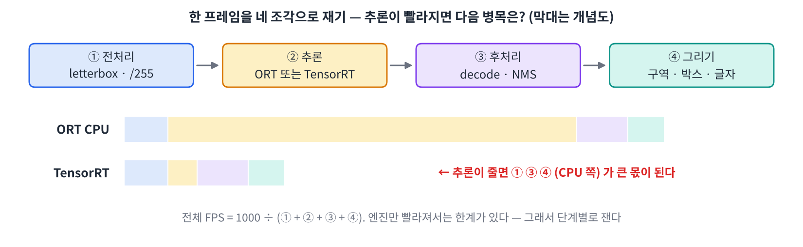
4
시간 나눠 재기 — 네 조각
13:00–13:50
학습 목표
핵심 개념
• 전처리 · 추론 · 후처리 · 그리기
• FPS = 1000 ÷ 네 조각의 합
• 추론 ↓ → CPU 쪽이 병목
• 다음 개선: GPU 전처리 · NMS
ORT CPU
pre 3.5 · infer 75 · post 1.4 · draw 0.8 ms
# 실행 예 · CPU 2코어 → 추론이 93%
TensorRT
infer 가 크게 줄면
pre · post · draw 의 비중이 커진다
# 실제 비율은 Colab T4 에서
네 조각
노트북 실습
1
문제 4-1 time_stages · 50 프레임
2
문제 4-2 비율 · 누적 막대
체크포인트
엔진만 빨라져서는 한계 — 단계별로 재야 다음에 고칠 곳이 보인다.
▶ 애니메이션 D5-4 네 조각 · 다음 병목
ONNX·TensorRT Day 5 · HYUNDAI AI Insight Campus 온디바이스 AI
9

Slide 10
5
미니 프로젝트 ① 이식
14:00–14:50
학습 목표
핵심 개념
• 바꾸는 곳 = infer 하나
• 발 위치 · 구역 · debounce 그대로
• 3프레임 연속 → 경보
• source 는 한 곳 (나중에 카메라)
한 프레임
boxes, _ = detect(frame, infer)
inside = [in_zone(p) for p in foot_points(boxes)]
streak = streak + 1 if any(inside) else 0
alarm = int(streak >= n_consec)
영상
log_trt = run_intrusion(VIDEO,
"intrusion_trt.mp4", yolo16)
# 795 프레임 · 결과 영상 · 프레임 로그 CSV
교체
노트북 실습
1
과제 1 process_frame (20)
2
과제 2 run_intrusion (20)
체크포인트
바꾼 곳이 하나면 문제가 생겨도 찾기 쉽다 — 이식의 원칙.
▶ 애니메이션 D5-5 추론기만 교체
ONNX·TensorRT Day 5 · HYUNDAI AI Insight Campus 온디바이스 AI
10

Slide 11
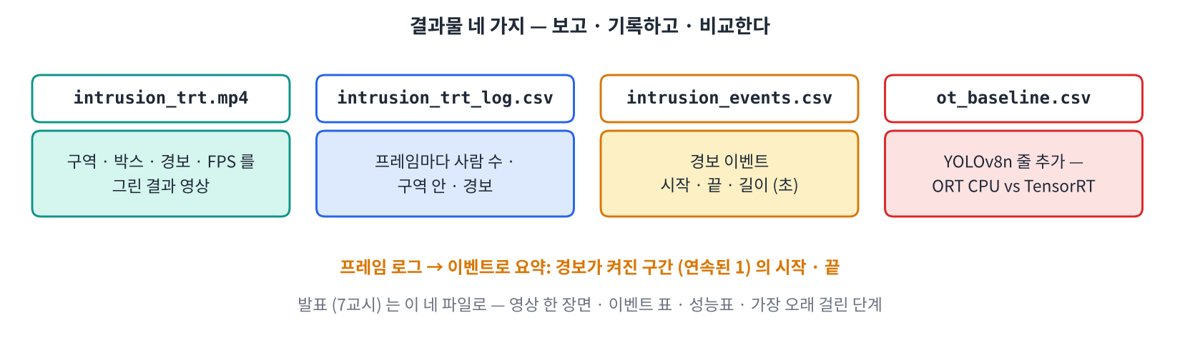
6
미니 프로젝트 ② 결과 만들기
15:00–15:50
학습 목표
핵심 개념
• 결과 영상 (H.264) 재생
• find_events → 이벤트 CSV
• 추론만 vs 파이프라인 전체
• ot_baseline.csv 최종본
이벤트
find_events([0, 1, 1, 0, 1], 10)
# → [(0.1, 0.2), (0.4, 0.4)]
# ORT 기준 실행 예: 경보 221 프레임 · 5번
성능표
model provider precision
yolov8n (추론만) ORT CPU · TRT FP32 · FP16
intrusion pipeline ORT CPU · TRT FP16
결과물
노트북 실습
1
과제 3 이벤트 요약 (20)
2
과제 4 성능 비교 (20)
3
채점 셀 (80점)
체크포인트
파이프라인 FPS 가 영상 FPS (10) 보다 크면 실시간으로 따라간다.
▶ 애니메이션 D5-6 debounce · 이벤트
ONNX·TensorRT Day 5 · HYUNDAI AI Insight Campus 온디바이스 AI
11

Slide 12
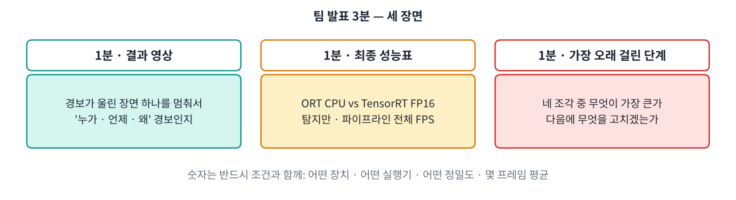
7
팀 발표 3분 (과제 5)
16:00–16:50
학습 목표
핵심 개념
• 결과 영상 — 경보 장면 하나
• 최종 성능표 — 조건과 함께
• 가장 오래 걸린 단계 · 다음 개선
• 다른 팀에 질문 하나씩
채점
숫자 + 조건 5
FP16 정확도 근거 5
병목 · 다음 개선 5
질문에 대한 답 5
좋은 문장
'Colab T4 · 배치 1 · 640 입력 · 795 프레임 평균
파이프라인 n FPS, FP16 AP50 차이 0.00x'
세 장면
노트북 실습
1
발표 준비 10분
2
팀별 3분 + 질문
3
과제 5 강사 채점 (20)
체크포인트
숫자는 반드시 조건과 함께: 장치 · 실행기 · 정밀도 · 몇 프레임 평균.
▶ 애니메이션 D5-7 발표 3분 구성
ONNX·TensorRT Day 5 · HYUNDAI AI Insight Campus 온디바이스 AI
12

Slide 13
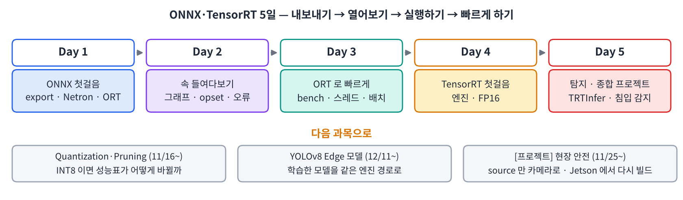
8
5일 종합 퀴즈 · 제출 · 다음 과목
17:00–17:50
학습 목표
핵심 개념
• 종합 퀴즈 30문항 (Day 1~5)
• trt_이름.zip + 노트북 제출
• 5일 계단 다시 보기
• 다음 과목: INT8 · 현장 안전 · YOLO Edge
5일
Day 1 export · ORT Day 2 그래프 · opset
Day 3 bench · 옵션 Day 4 엔진 · FP16
Day 5 TRTInfer · 침입 감지
다음
Quantization·Pruning (11/16~) INT8
현장 안전 프로젝트 (11/25~) source → 카메라
YOLOv8 Edge (12/11~) 직접 학습한 YOLO
5일 지도
노트북 실습
1
종합 퀴즈 25분
2
제출 파일 만들기
3
5일 정리
체크포인트
Jetson 에는 .onnx 를 가져가 그 장치에서 엔진을 다시 빌드한다.
▶ 애니메이션 D5-8 5일 지도 · 다음 과목
ONNX·TensorRT Day 5 · HYUNDAI AI Insight Campus 온디바이스 AI
13

Slide 14
오늘의 핵심 정리
각 항목 옆 번호는 다시 볼 애니메이션
TRTInfer
__init__ 준비 (한 번) · __call__ 실행 — 모델이 바뀌어도 사용법은 같다
D5-1
YOLOv8n
(1,3,640,640) → (1,84,8400) · letterbox · decode_yolo 그대로
D5-2
detect
detect(frame, infer) — infer 만 바꿔 끼운다
D5-2
정확도
같은 detect · evaluate_ap 로 AP 비교 · FP16 ≈ ORT
D5-3
네 조각
pre + infer + post + draw · 추론 ↓ 이면 CPU 쪽이 병목
D5-4
이식
process_frame · run_intrusion — 바꾼 곳은 infer 하나
D5-5
결과
영상 · 프레임 로그 · 이벤트 CSV · ot_baseline.csv
D5-6
발표
숫자는 조건과 함께 · 병목과 다음 개선
D5-7
ONNX·TensorRT Day 5 · HYUNDAI AI Insight Campus 온디바이스 AI
14

Slide 15
5일을 마치며 — 다음 과목으로
내보내기 → 열어보기 → 실행하기 → 빠르게 하기 → 파이프라인에 넣기
ONNX·TensorRT (5일)
다음 과목
ot_baseline.csv (FP32 · FP16)
→
Quantization·Pruning — INT8 줄 추가
build_engine · TRTInfer
→
그대로 — INT8 엔진도 같은 클래스로
run_intrusion(source=VIDEO)
→
현장 안전 프로젝트 — source 를 카메라로
T4 에서 만든 엔진
→
Jetson 에서 .onnx 로 다시 빌드
yolov8n.onnx (사전학습)
→
YOLOv8 Edge — 직접 학습한 모델로
네 조각 시간 · 병목
→
GPU 전처리 · GPU NMS 로 다음 개선
5일 동안 수고 많으셨습니다 — 노트북 · ot_baseline.csv · .onnx 를 Drive 에 저장해 두세요
ONNX·TensorRT Day 5 · HYUNDAI AI Insight Campus 온디바이스 AI
15

